Slide 1
S M Ė L I O
L A B O R A T O R I J A
Parengė:
L/d „Pušaitė“
Mokytoja Laima Dumbrauskienė

Slide 2
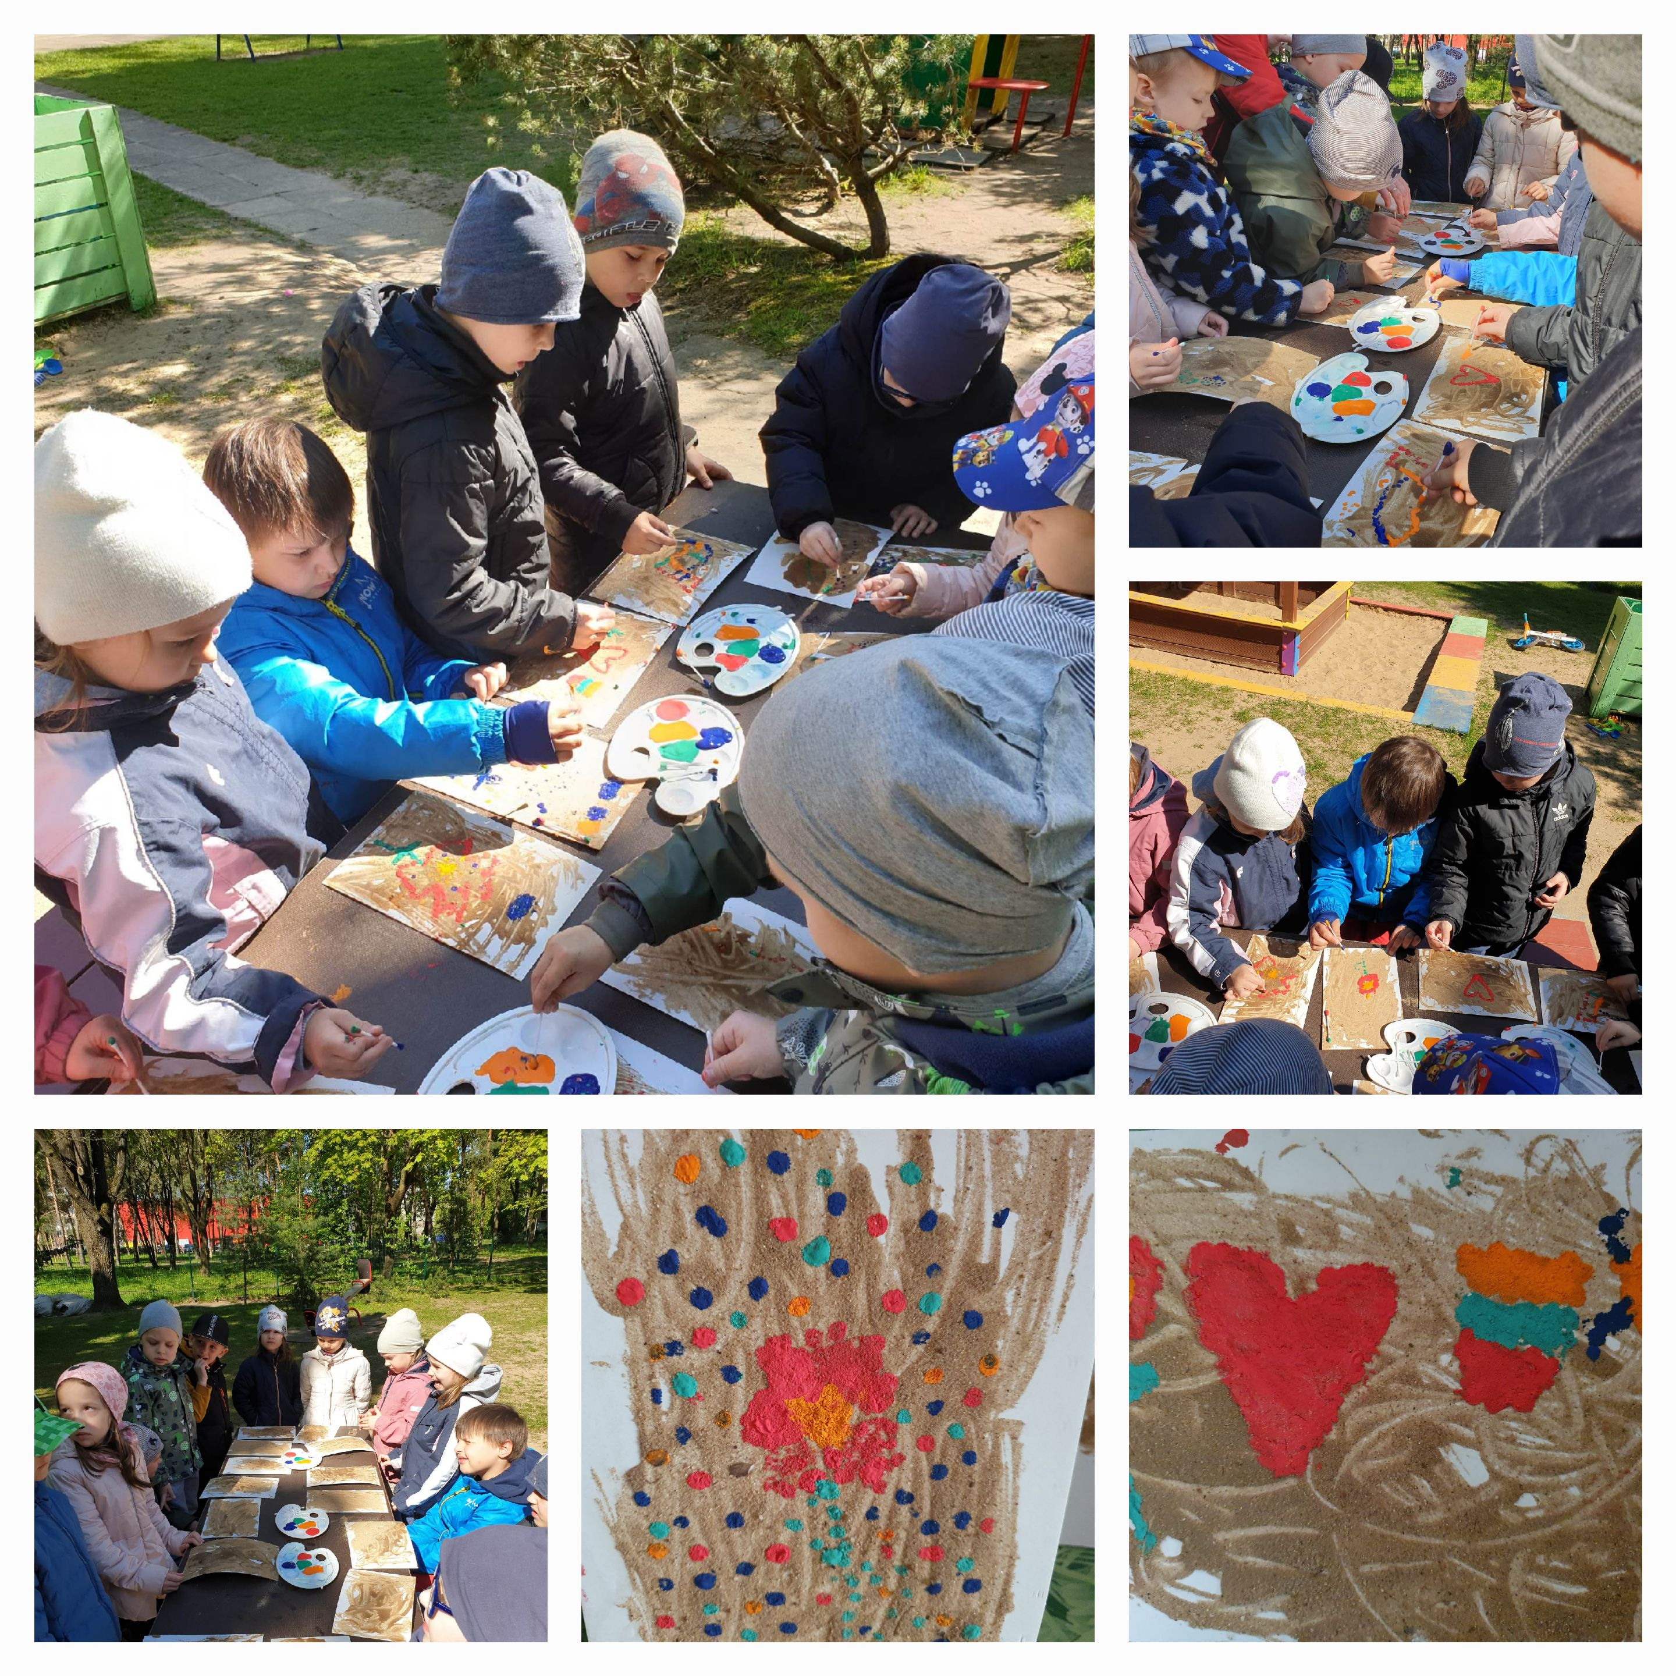
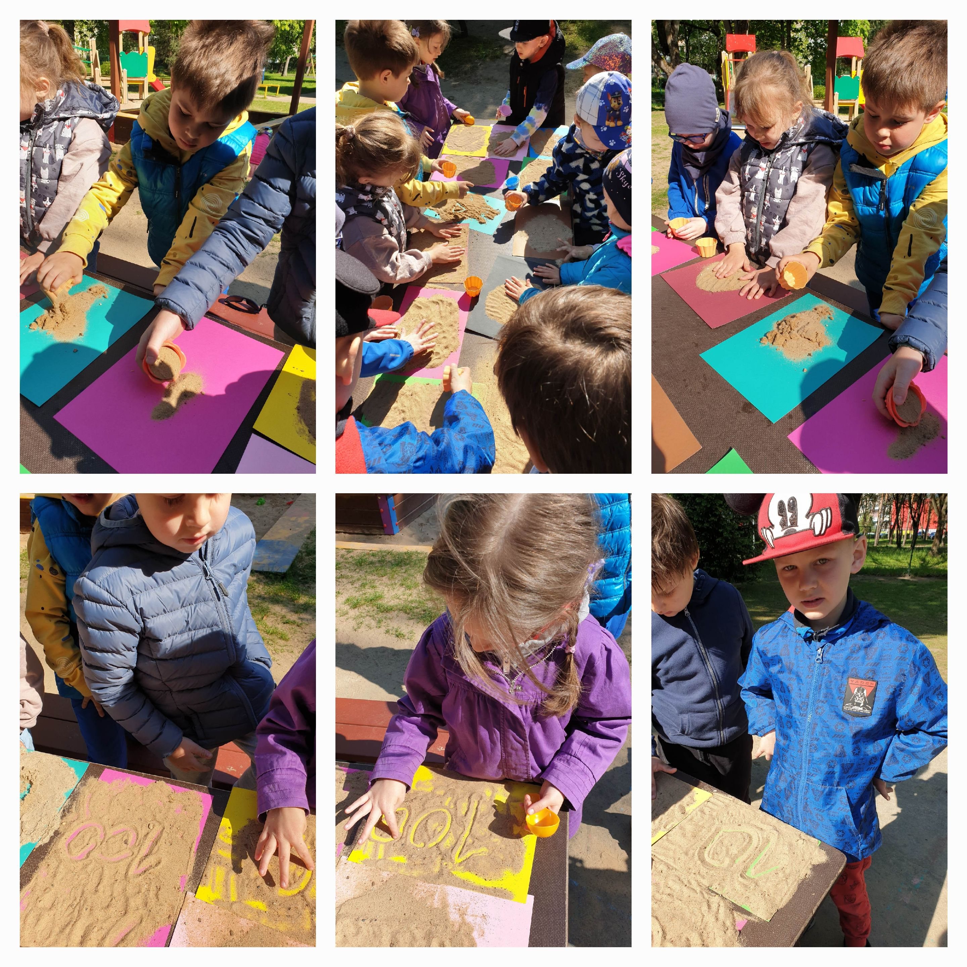
Atlikdami įvairius bandymus su smėliu suvokė smėlio materialumą ir jam būdingas savybes, pvz.: birumas, nevientisumas, sužinojo kur ir kam naudojamas smėlis. Piešė, rašė ant smėlio.
Plėtojo savo žinias apie procesus, vykstančius gamtoje – smėlio audra, krioklio susidarymas ir t.t.

Slide 3
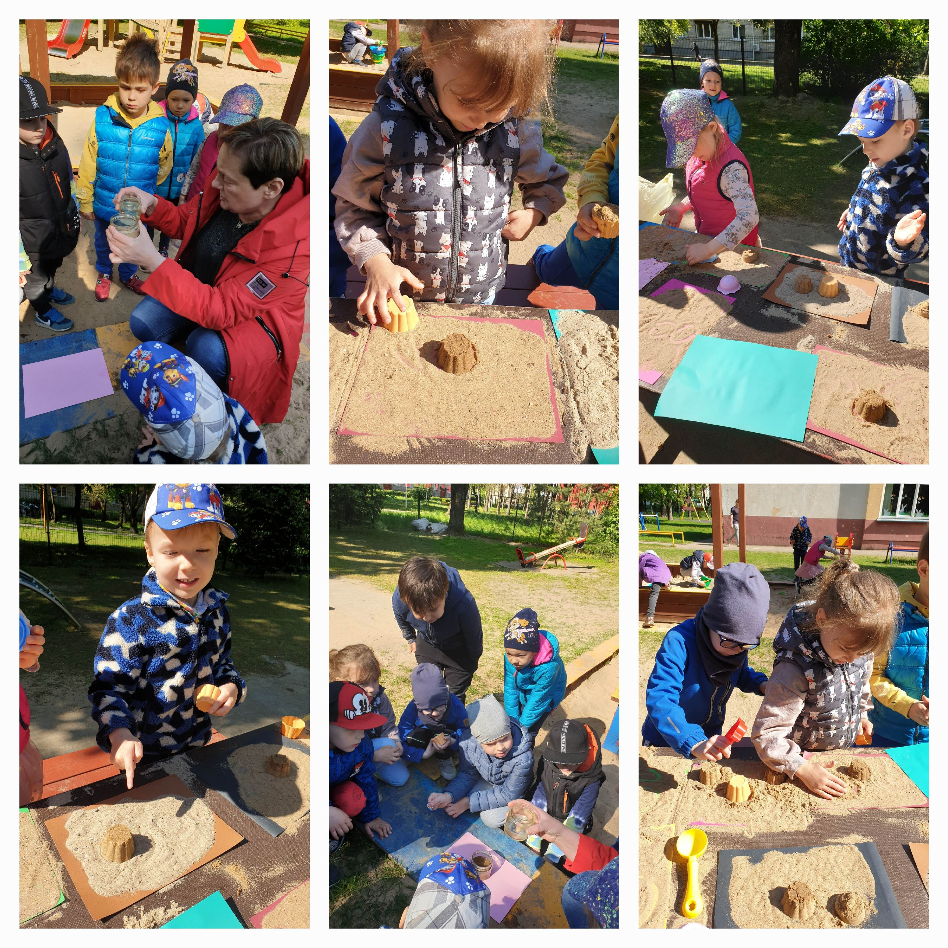
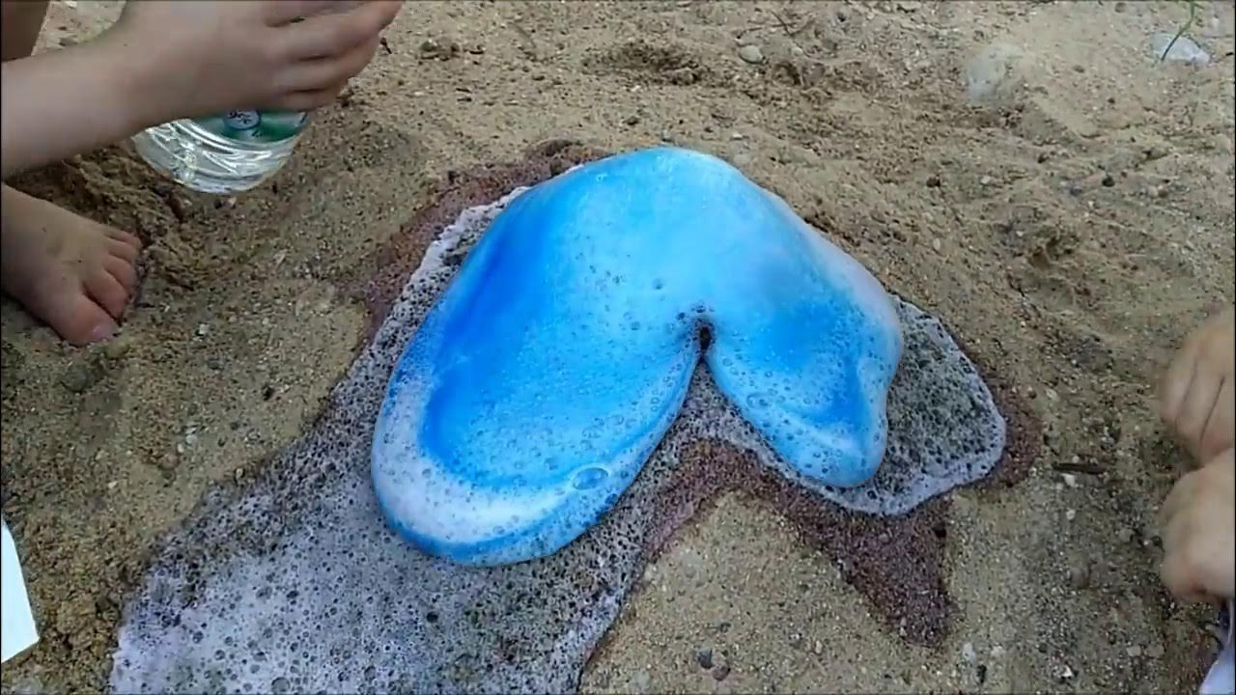
Žaisdami žaidimus su smėliu lavino vaizduotę ir kūrybiškumą, kūrė erdvinius kūrinius: kepė pyragus, statė miestus, tvirtoves.
TYRINĖDAMI, PIEŠDAMI ANT SMĖLIO IR ŽAISDAMI VAIKAI DOMĖJOSI IR IŠSIAIŠKIMO GYVOSIOS IR NEGYVOSIOS GAMTOS REIŠKINIŲ ĮTAKĄ ŽMOGAUS GYVENIMO KOKYBEI.

